Slide 1



Orientamento
Indirizzo Informatica
Fabbisogni occupazionali e competenze digitali

Slide 2
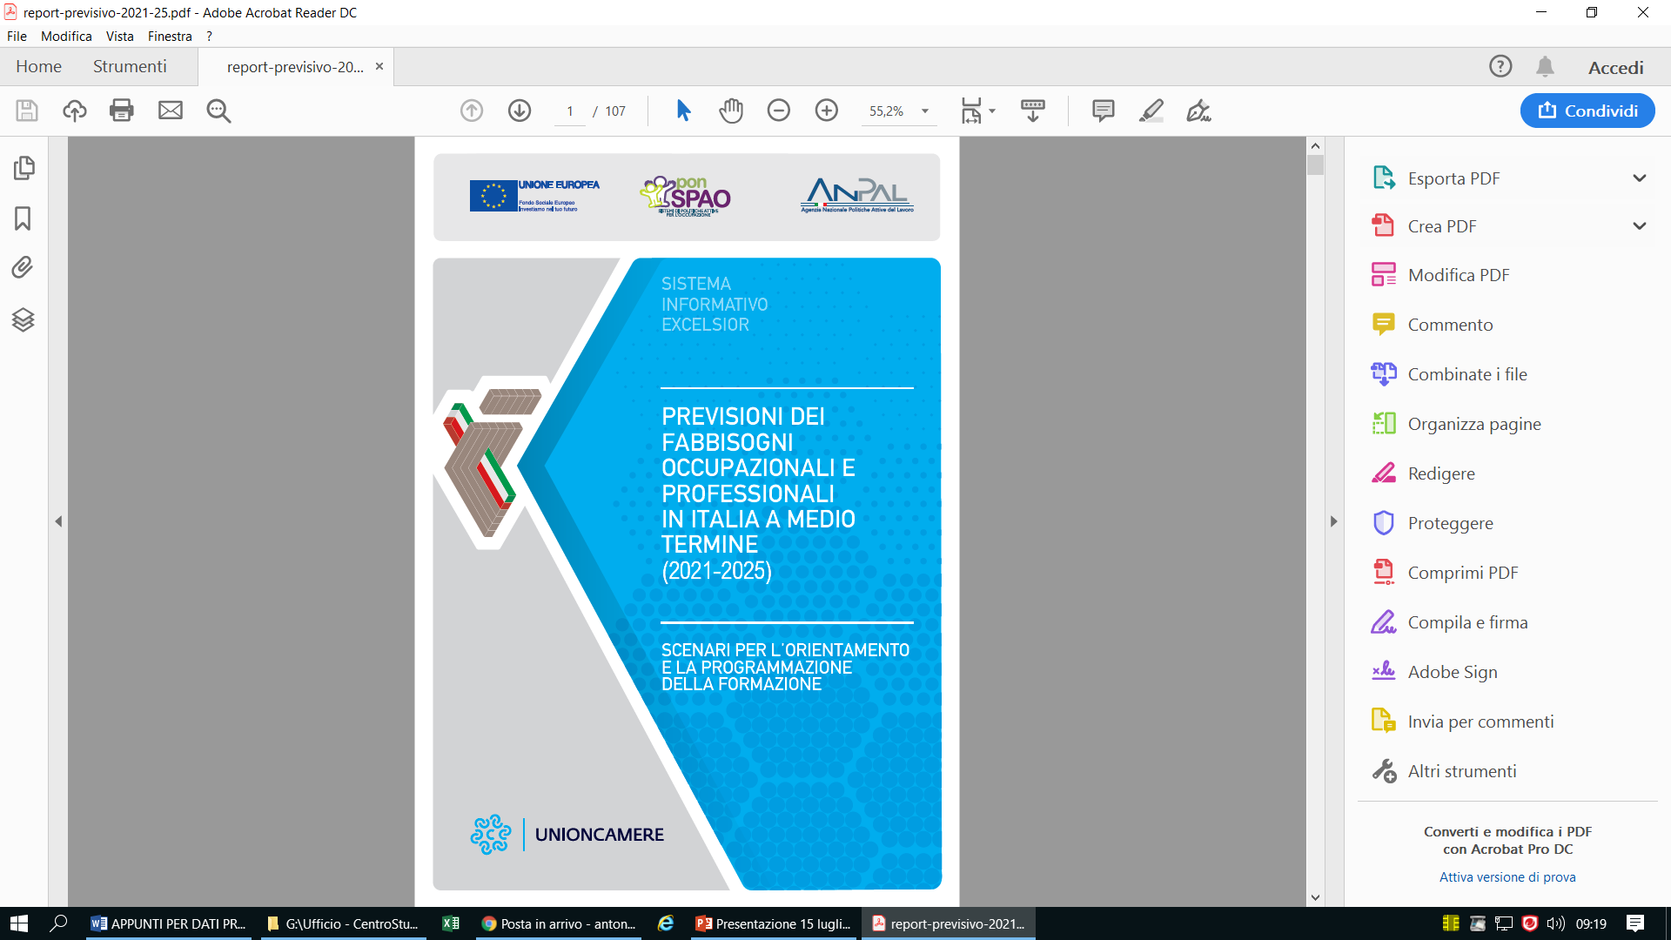
Fabbisogni 2021-2025 ITALIA
PREMESSA
Il Sistema Informativo Excelsior fornisce anche previsioni sul fabbisogno occupazionale a medio termine (orizzonte quinquennale), tramite un modello econometrico multisettoriale e con un approccio analogo a quello seguito a livello europeo dal CEDEFOP.
L’obiettivo di fondo è soprattutto quello di offrire un contributo conoscitivo utile per la programmazione dell’offerta formativa ai diversi livelli e per l’orientamento delle scelte formative da parte degli studenti e delle famiglie.
Fonte: Unioncamere – ANPAL, Sistema Informativo Excelsior
2

Slide 3
Crescita occupazionale
Crescita economica
Fabbisogni 2021-2025
EXPANSION DEMAND
Si stima che tra il 2021 e il 2025 l’incremento complessivo dello stock per effetto dell’espansione economica potrà variare tra 933mila e quasi 1 milione e 300mila occupati a seconda dello scenario.
Fabbisogni 2021-2025
REPLACEMENT DEMAND
Pensionamento
Nuovo ingresso
Il fabbisogno occupazionale dei vari settori è determinato anche dalla necessità di sostituzione di addetti in uscita per pensionamento o mortalità, un fabbisogno che per il quinquennio è stimato in oltre 2 milioni e 600mila unità.
3

Slide 4
Fabbisogni professionali
2021-2025
(val. ass.)
A settembre 2020 la Commissione Europea ha pubblicato le linee guida entro cui dovranno muoversi gli Stati membri nella stesura dei piani nazionali all’interno del programma Next Generation EU: almeno il 37% dei fondi dovrà essere destinato alla transizione verde e non meno del 20% alla transizione digitale.
Si stima che tra il 2021 e il 2025 l’incremento complessivo dello stock di occupati nel solo settore Informatica e telecomunicazioni per effetto dell’espansione economica potrà variare tra 77mila e 91mila occupati a seconda dello scenario.
La replacement demand (45mila unità) rappresenta meno del 40% della domanda
SETTORE: Informatica e telecomunicazioni
EXPANSION DEMAND
Scenario A 77.400
Scenario B 91.700
REPLACEMENT DEMAND
45.400

Slide 5
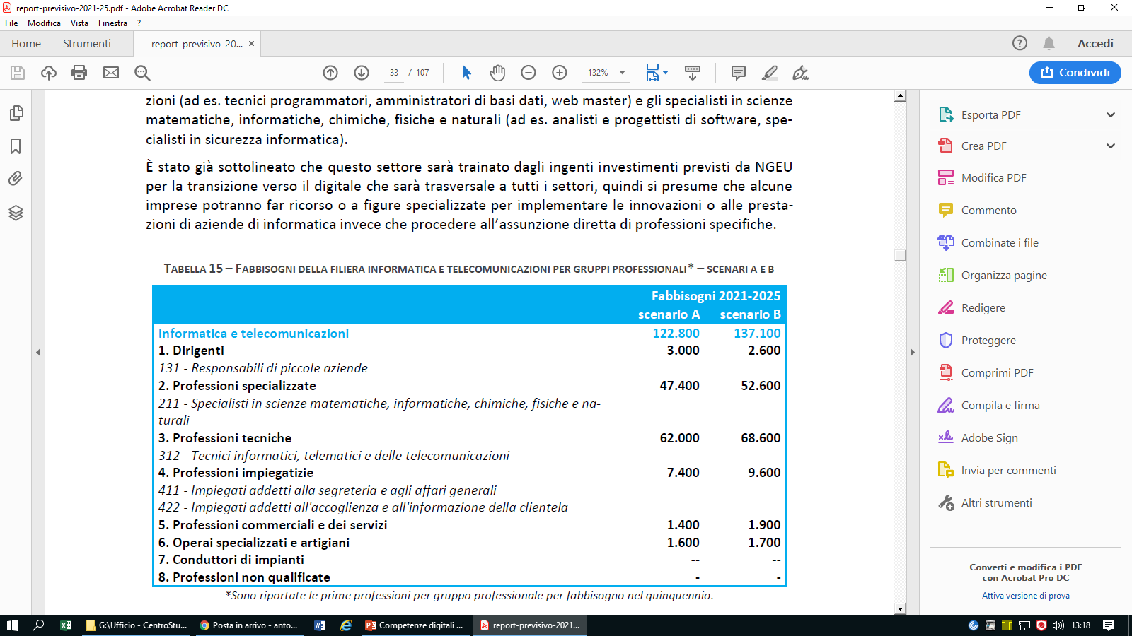
FABBISOGNI OCCUPAZIONALI PREVISTI NEL PERIODO 2021-2025 INFORMATICXA E TELECOMUNICAZIONI
Due sono le professioni principali evidenziate: i tecnici informatici, telematici e delle telecomunica-zioni (ad es. tecnici programmatori, amministratori di basi dati, web master) e gli specialisti in scienze matematiche, informatiche, chimiche, fisiche e naturali (ad es. analisti e progettisti di software, specialisti in sicurezza informatica).
Si stima che i lavoratori dipendenti rappresenteranno una quota che potrà variare dal 65% al 79% del fabbisogno, a seconda dello scenario.
Questo settore sarà trainato dagli ingenti investimenti previsti da NGEU per la transizione verso il digitale che sarà trasversale a tutti i settori, quindi si presume che alcune imprese potranno far ricorso o a figure specializzate per implementare le innovazioni o alle presta-zioni di aziende di informatica invece che procedere all’assunzione diretta di professioni specifiche

Slide 6
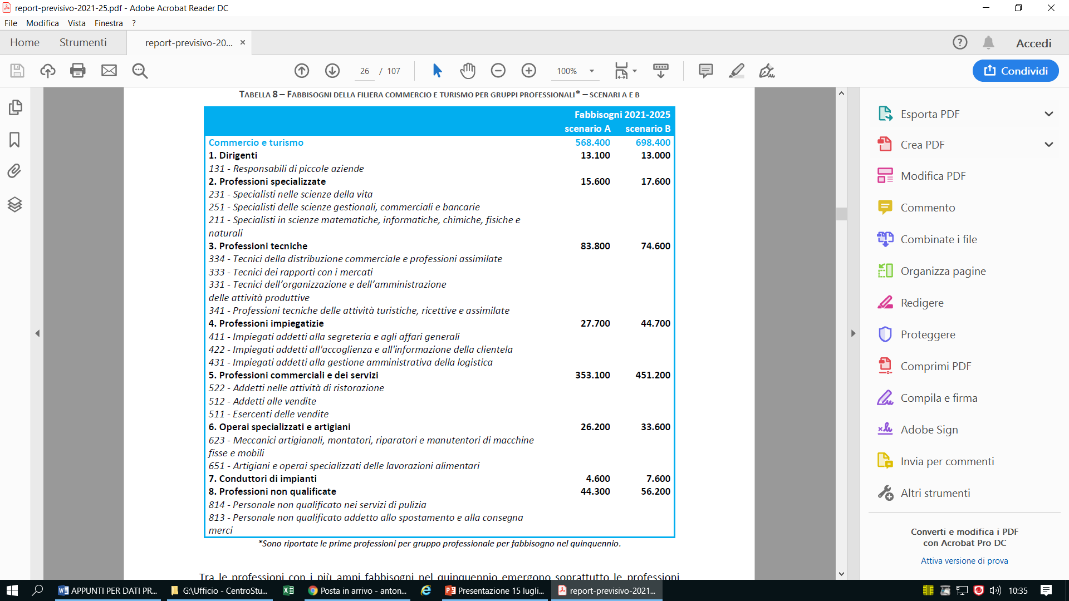
FABBISOGNI OCCUPAZIONALI PREVISTI NEL PERIODO 2021-2025 PER COMMERCIO E TURISMO
Si stima il più elevato tasso di fabbisogno per gli specialisti in scienze matematiche e informatiche (che includono progettisti di siti web e applicazioni multimediali), che probabilmente saranno richiesti per adeguare i servizi turistici in campo digitale, beneficiando delle risorse programmate a livello nazionale ed europeo.
Le competenze verdi potranno sostenere la ripresa del settore promuovendo un’offerta turistica più sostenibile. Saranno fondamentali anche in questo settore le competenze inerenti al riciclo e alla gestione dei rifiuti, nonché le e-skill per una transizione verso servizi innovativi e digitalizzati.
In tabella sono riportate le prime professioni per gruppo professionale per fabbisogno nel quinquennio.
6

Slide 7


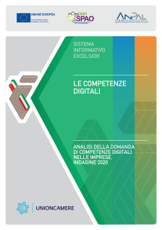
Le competenze digitali 2020
Sezione Pubblicazioni di
https://excelsior.unioncamere.net/

Slide 8
Investimenti in Innovazione digitale - Italia
Gli investimenti in modelli organizzativi aziendali invece sono:
• Adozione di sistemi di rilevazione continua e analisi, in tempo reale, delle “performance” di tutte le aree aziendali
• Adozione di sistemi gestionali evoluti con lo scopo di favorire l’integrazione e la collaborazione tra le diverse funzioni aziendali
• Adozione di una rete digitale integrata o potenzialmente integrabile con reti esterne di fornitori di prodotti/servizi (fornitori, servizi logistici e di assistenza)
• Adozione di una rete digitale integrata o potenzialmente integrabile con reti esterne di clienti business (B to B)
• Adozione di strumenti di lavoro agile (smart wortking, telelavoro, lavoro a domicilio)
Potenziamento dell’area amministrativa/gestionale e giuridico/normativa a seguito della trasformazione digitale (sicurezza, normativa sul lavoro, normative sulla privacy, nuove procedure di gestione del personale e nuove modalità di lavoro)
•Adozione di nuove regole per sicurezza sanitaria per i lavoratori, uso di nuovi presidi, risk management
Investimenti in tecnologie innovative :
• Strumenti software dell’impresa 4.0 per l’acquisizione e la gestione di dati a supporto delle decisioni, della progettazione e ingegnerizzazione dei prodotti/servizi, dell’analisi dei processi
• Internet alta velocità, cloud, mobile, big data analytics
• IoT (Internet delle cose), tecnologie di comunicazione machine-to-machine
• Robotica avanzata (stampa 3D, robot collaborativi interconnessi e programmabili)
• Sicurezza informatica
• Realtà aumentata e virtuale a supporto dei processi produttivi.
Investimenti in sviluppo di nuovi modelli di business:
• Utilizzo di Big data per analizzare i mercati
• Digital marketing (utilizzo di canali/strumenti digitali per la promozione e vendita dei prodotti/servizi)
• Analisi dei comportamenti e dei bisogni dei clienti/utenti per garantire la personalizzazione del prodotto-servizio offerto.
Gli investimenti delle imprese determinano i fabbisogni di professionalità e formazione

Slide 9
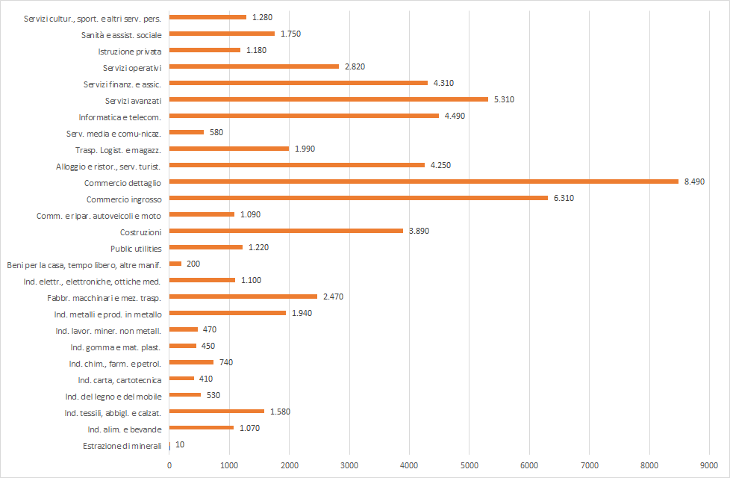
Distribuzione settoriale delle imprese che hanno assunto personale a seguito di investimenti in innovazione digitale - Italia

Slide 10
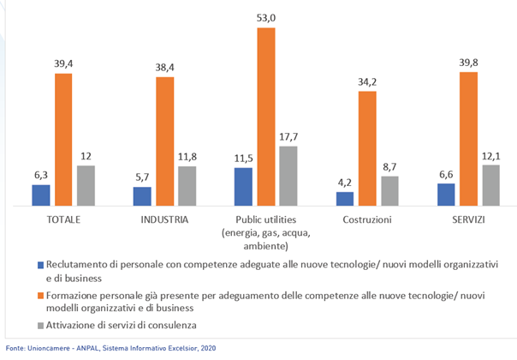
Investimenti in capitale umano effettuati dalle imprese (quote % sulle imprese che hanno effettuato investimenti) per settori di attività- Italia

Slide 11
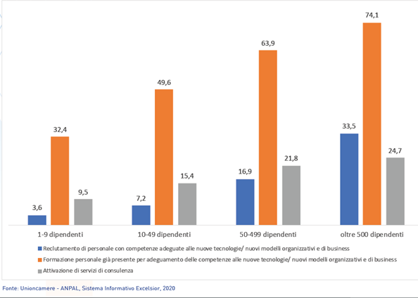
Investimenti in capitale umano effettuati dalle imprese (quote % sulle imprese che hanno effettuato investimenti) per classe dimensionale - Italia

Slide 12
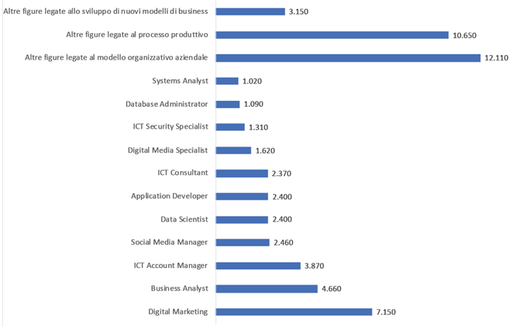
Principali figure professionali assunte per implementare gli investimenti in trasformazione digitale (in v.a.) - Italia
12.210 totale

Slide 13
System Analist
Conosciuto anche come Analista di Sistema, è la figura professionale in ambito Information Technology che si occupa dell’analisi e dell’implementazione di sistemi informativi in linea con le esigenze di business dell’azienda. Il System Analyst analizza la struttura ICT per valutarla e individuarne i fabbisogni di miglioramento, supportando la gestione della comunicazione interna ed esterna all’azienda.
Il lavoro del System Analyst può incidere anche profondamente sulla trasformazione aziendale in ottica digitale tramite le migliorie e i nuovi tool che introduce in azienda. Prima di implementare nuove soluzioni è suo compito effettuare una diagnostica dei sistemi.
Fonte: https://www.techyon.it

Slide 14
System Analist
Principali compiti del System Analyst:
Risolvere eventuali problemi tecnici con rapidità.
Analizzare le necessità aziendali relative ai sistemi ICT.
Sottopone i sistemi ICT dell’azienda ad analisi mirate per individuare gli aspetti di criticità.
Identificare e prevedere i fabbisogni di miglioramento tecnico e gestionale dei sistemi ICT, facendo riferimento alle condizioni di equilibrio tra costi, rischi e benefici.
Elaborare strategie di miglioramento, in linea con i bisogni di business aziendale.
Valutare i bisogni primari dell’azienda e la fattibilità.
Monitorare l’efficacia dei flussi informativi automatizzati che lui stesso ha contribuito a definire.
Elaborare report per valutare la performatività del sistema.
Analizzare nuovi sistemi e framework.
Creare linee guida o manuali per l’azienda relativi al funzionamento dei sistemi ICT.
Contribuire all’evoluzione dell’azienda partecipando a programmi e progetti di potenziamento dei sistemi.

Slide 15
System Analist
Principali competenze di un System Analyst (Hard, Soft e Digital Skil):
Conoscenza di metodologie e tecniche di analisi dei sistemi informativi aziendali.
Conoscenza di tecniche di definizione e modellazione dei dati.
Abilità nel comprendere i rischi derivanti dalla modifica delle specifiche del sistema ICT in uso.
Capacità di elaborare stime e metriche relative alla performance e ai cambiamenti di prestazione di sistemi ICT, relativamente alle soluzioni adottate.
Conoscenza di tecniche per la progettazione e implementazione di soluzioni ICT di supporto ai processi gestionali.
Capacità di gestione di un progetto e dei team a esso collegati.
Capacità di relazione, ascolto e interpretazione delle esigenze dei manager aziendali e dei responsabili di processi.
Attitudine al supporto operativo.
Capacità di analisi e di individuazione dei problemi.
Predisposizione forte al problem solving.
Conoscenza dei processi interni al mondo aziendale (organizzativi, gestionali e di flusso di informazioni).
Capacità di lavorare sotto pressione, rispettando le deadline.
Desiderio continuo di mantenersi costantemente aggiornato sulle ultime novità.

Slide 16
Database administrator (DBA)
Amministratore di sistemi informatici specializzato nell’organizzazione e gestione di dati.
La richiesta di DBA è in continua crescita, guidata dall'aumento del fabbisogno di dati nelle aziende di tutti i settori dell'economia, e assecondato dall'ascesa del cloud computing, del database as a service (DBaaS) e dall’automazione.
Compiti principali:
creazione, unione (merge) e gestione di database aziendali
identificazione di politiche e procedure di backup e ripristino dei dati
monitoraggio delle prestazioni e ottimizzazione del database
creazione di standard qualitativi per l'amministrazione e l’uso dei database
individuazione di regole e livelli di controllo dell'accesso al database
monitoraggio di accesso, coerenza e integrità dei dati
implementazione di sistemi di crittografia del database e dei dati
manutenzione e risoluzione di problemi (troubleshooting) riguardanti i dati e i database.

Slide 17
Database administrator
COME DIVENTARE DATABASE ADMINISTRATOR:
Esistono corsi di laurea, sia generici in ambito tecnologico e informatico, che specifici su dati e database.
E’ possibile intraprendere una carriera come DBA anche a partire da corsi o certificazioni specifiche, che forniscono la base per poter entrare nel mondo del lavoro. Tra le certificazioni di questo tipo, le più importanti a livello globale sono le Oracle Database Certifications e le Microsoft SQL Server Certifications (MTA/MCSA).
COMPETENZE RICHIESTE:
linguaggi e sistemi di gestione dei database (DBMS, Database Management Systems), come MySQL, Oracle, SAP, IMB DB2 e MS SQL Server
database relazionali (SQL) e non relazionali (noSQL, come Elasticsearch, CouchDB, MongoDB, Cassandra, Redis)
sistemi operativi desktop (come Windows, MacOS e Linux) e server (come Windows Server, Linux o Unix)
architettura di sistema e di rete
sicurezza informatica
pianificazione della capacità e progettazione del database
soluzioni di backup e ripristino dei dati
risoluzione dei problemI
Fonte: https://www.geekandjob.com/carriera/database-administrator

Slide 18
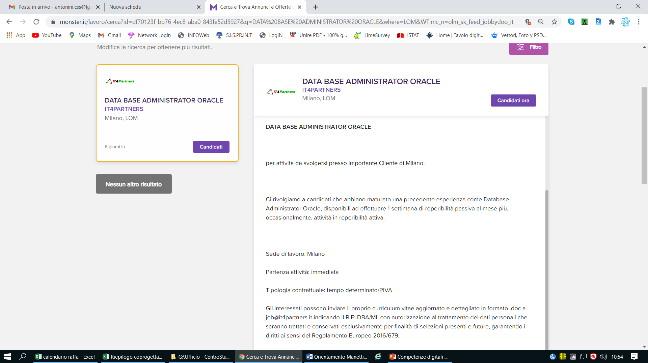
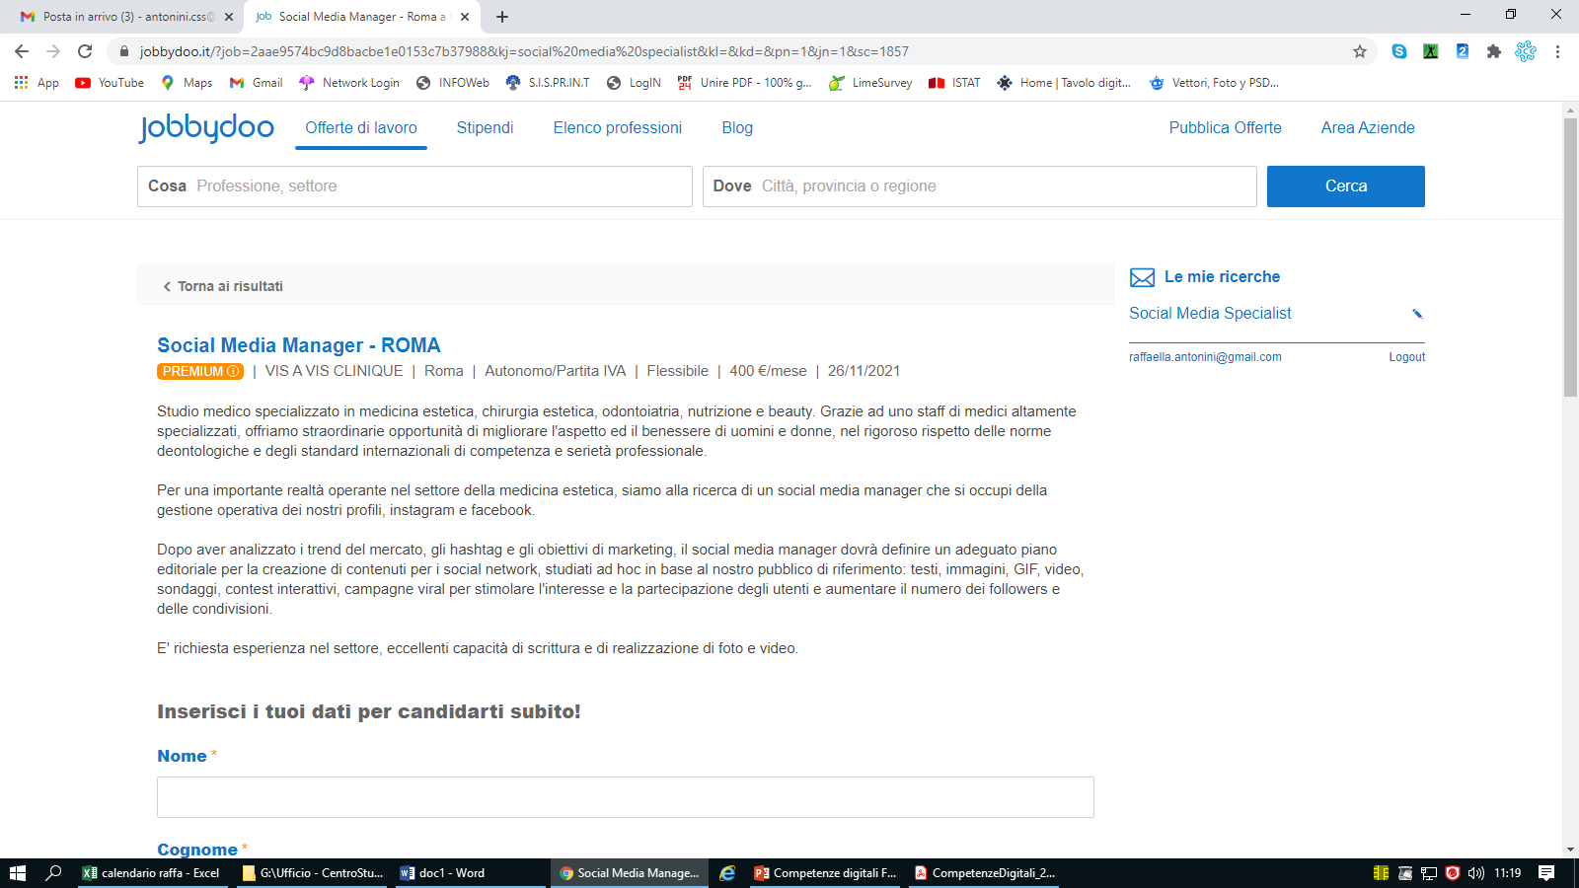
Database administrator

Slide 19
ICT Security Specialist
COMPITI PRINCIPALI:
definire la politica di sicurezza del sistema informativo
valutare i rischi connessi all’uso di specifici strumenti informatici
provvede alla validazione tecnica dei tool di sicurezza
addestrare e formare sulla sicurezza etc…
COME DIVENTARE DATABASE ADMINISTRATOR
Laurea triennale in Informatica - Ing. Informatica o simili
ITS (es. FONDAZIONE ITS PER LE TECNOLOGIE DELL'INFORMAZIONE E DELLA COMUNICAZIONE PER IL PIEMONTE)
Corsi di Agenzie formative (es. L’Agenzia formativa Formatica Pisa)
Lo stipendio nazionale medio come ICT SECURITY SPECIALIST in Italia è di 36.441 € all'anno

Slide 20
ICT Security Specialist
Annuncio
Ruolo
La risorsa individuata entrerà all'interno del Team Information Security e si occuperà di mitigare le minacce durante il processo di sviluppo software, dalla definizione dei requisiti al test in opera.
Parteciperà al miglioramento continuo dei processi certificati ISO 27001 e supporterà il team nelle attività di Cyber Risk, IT Compliance e nelle relazioni con clienti e fornitori per le attività di cyber security assessment.
Inoltre, collaborerà all'audit dei processi esistenti per allinearli alle politiche, procedure e best practice individuate tramite soluzioni operative.
Requisiti tecnici
Laurea triennale in Informatica - Ing. Informatica o simili;
Conoscenza sviluppo web based: SPA - servizi REST;
Conoscenza IT security / endpoint protection;
Conoscenza modalità di Threat Modeling e Vulnerability Assessmen;
Conoscenza Identity Access Management;
Capacità di approccio trasversale in merito ai temi di compliance GDPR o compliance secondo standard riconosciuti;
Conoscenza UNI CEI EN ISO/IEC 27001:2013 - 2017;
https://www.pagepersonnel.it/job-detail/ict-security-specialist-mf/ref/321143

Slide 21

Quali sono le principali COMPETENZE TECNOLOGICHE richieste?
competenze digitali come la capacità di utilizzo di tecnologie Internet, e capacità di gestire e produrre strumenti di comunicazione visiva e multimediale;
capacità di utilizzare linguaggi e metodi matematici e informatici per organizzare e valutare informazioni qualitative e quantitative;
capacità di applicare tecnologie 4.0 ovvero capacità di gestire soluzioni innovative applicando tecnologie (digitali) robotiche, big data analytics, internet of things, ecc. ai processi aziendali, anche in linea con quanto previsto nel ‘Pacchetto Industria 4.0’.

Slide 22

Le figure professionali più difficili da reperire quando le imprese ricercano con un elevato grado di importanza LE TRE COMPETENZE TECNOLOGICHE richieste
Tecnici gestori di reti e di sistemi telematici
Progettisti
e amministratori di sistemi
Analisti e
progettisti di software
Tecnici esperti in applicazioni
Ingegneri elettronici
e in telecomunicazioni
Tecnici programmatori

Slide 23




https://excelsior.unioncamere.net/
Grazie per l’attenzione
Antonini Raffaella
Centro Studi e Servizi
Azienda Speciale CCIAA Maremma e Tirreno

